Slide 1
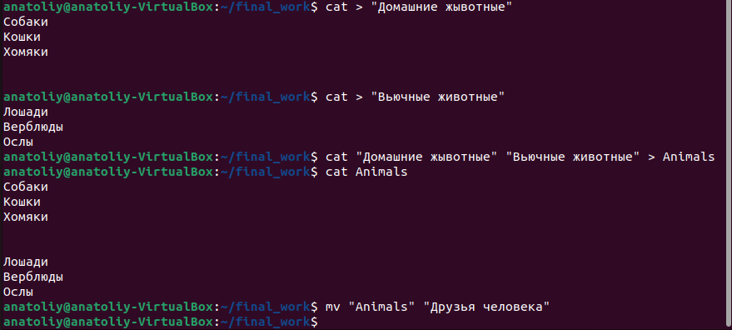
1. Используя команду cat в терминале операционной системы Linux, создать
два файла Домашние животные (заполнив файл собаками, кошками,
хомяками) и Вьючные животными заполнив файл Лошадьми, верблюдами и
ослы), а затем объединить их. Просмотреть содержимое созданного файла.
Переименовать файл, дав ему новое имя (Друзья человека).

Slide 2
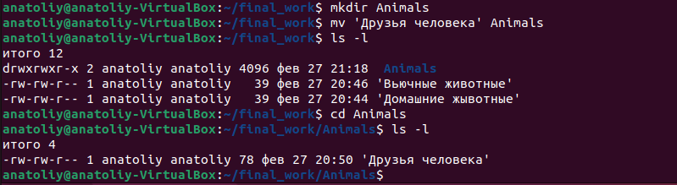
2. Создать директорию, переместить файл туда.

Slide 3
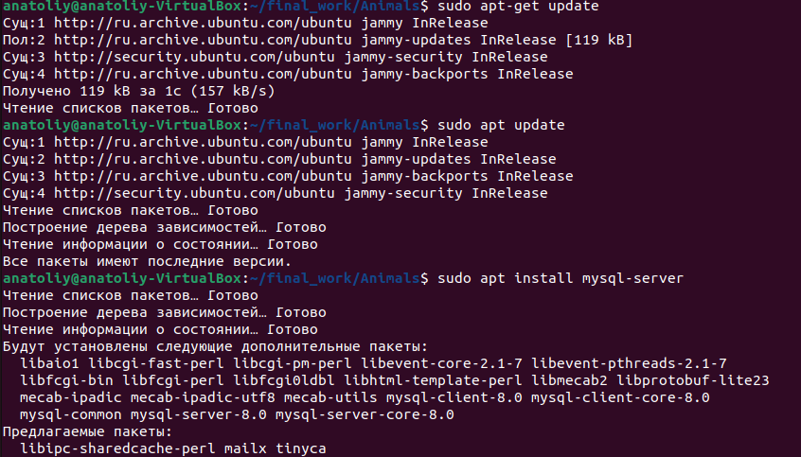
3. Подключить дополнительный репозиторий MySQL. Установить любой пакет
из этого репозитория.

Slide 4
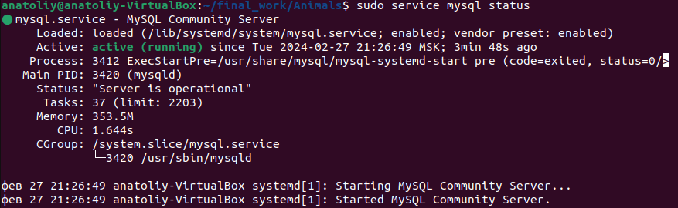

Slide 5
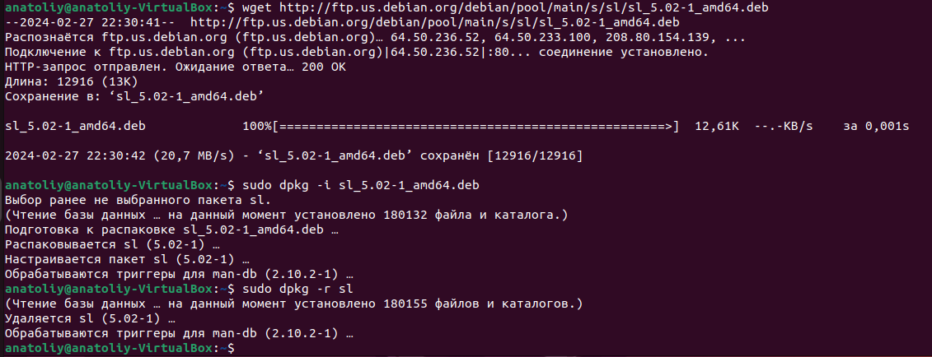
4. Установить и удалить deb-пакет с помощью dpkg.

Slide 6
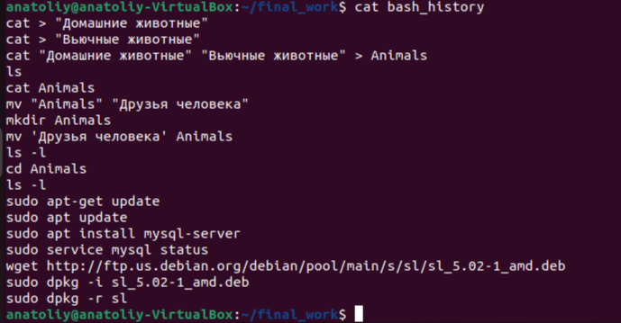
5. Выложить историю команд в терминале ubuntu

Slide 7
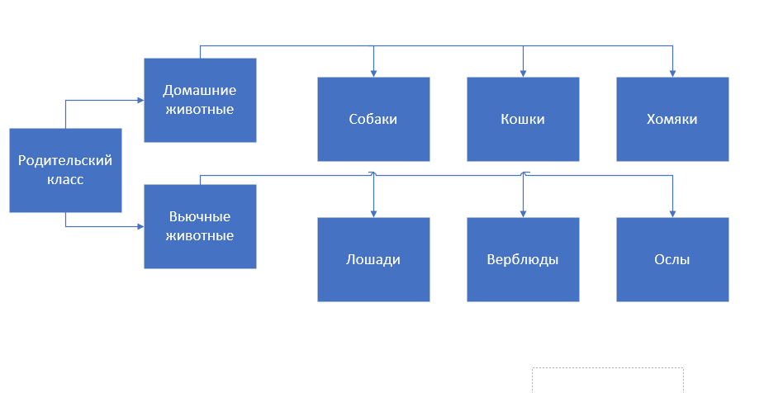
6. Нарисовать диаграмму, в которой есть класс родительский класс, домашние
животные и вьючные животные, в составы которых в случае домашних
животных войдут классы: собаки, кошки, хомяки, а в класс вьючные животные
войдут: Лошади, верблюды и ослы).

